Slide 1
Výzkum v kontextu informačních studií a knihovnictví
Jaro 2019

Slide 2
Výzkumy obecně
(viz předchozí hodiny)
Kritéria výběru:
cíl, podmínky, prostředí apod.
Základní výzkum
pomáhá rozvíjet vědu a je svázán s teorií
výsledky přispívají k rozvoji vědy (rozšíření její metodologické výbavy nebo stavu teoretického poznán)
obvykle financován z veřejných zdrojů (státní rozpočet)
Aplikovaný výzkum
zaměřen na praktické řešení problémů
cíl: použít výsledky v praxi (např. komerční výzkum)
Kvantitativní
cílem: testování hypotéz = jejich potvrzení či vyvrácení
využívá kvantifikační či statistické metody
Kvalitativní
cílem: hlubší porozumění zkoumané skutečnosti a následné vytváření nových hypotéz, nového porozumění, nové teorie

Slide 3
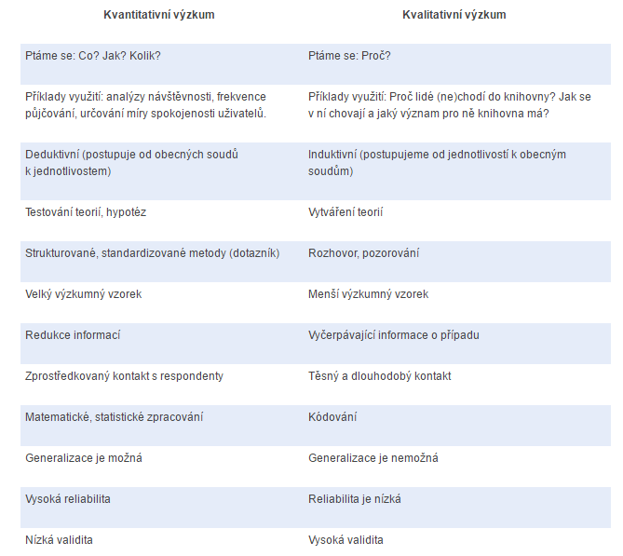

Slide 4
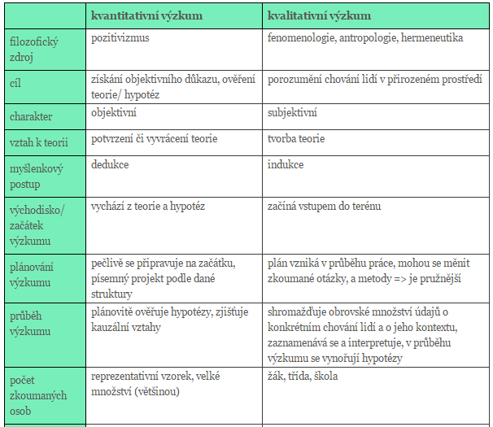
Kvantitativní výzkum VERSUS Kvalitativní výzkum
(K. Vlčková: Základy pedagogické metodologie)

Slide 5
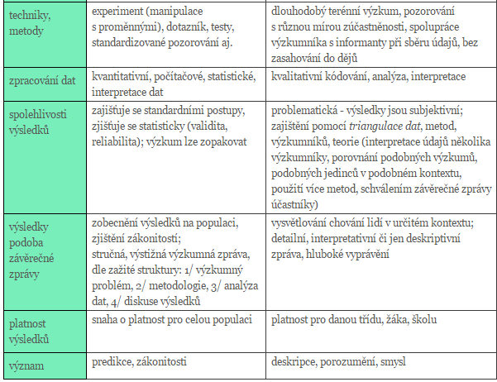
Kvantitativní výzkum VERSUS Kvalitativní výzkum
(K. Vlčková: Základy pedagogické metodologie)

Slide 6
KVALITATIVNÍ výzkum
Zabývá se
popisem procesů, vztahů, okolností, situací, systémů nebo lidí
interpretací, explanací a explorací
verifikací předpokladů, teorií nebo zobecnění
evaluací a komparací praktik, inovací programů

Slide 7
KVALITATIVNÍ výzkum
Zaměření: JAK jednotlivci a skupiny nahlížejí, chápou a interpretují svět = cílem odkrýt význam informací
Neužívá statistických metod a technik kvantitativního výzkumu
Vychází z interpretativního paradigmatu (fenomenologie, etnometodologie, symbolický interakcionalismus)
Opírá se o indukci (pozorování - zjištění pravidelností - závěry - teorie)
Nenumerické šetření a interpretace
Sociální vědy: nejčastěji kombinace kvalitativního a kvantitativního výzkumu

Slide 8
KVALITATIVNÍ výzkum
Snaha interpretovat pohledy subjektů na zkoumaný předmět tím, že výzkumník přejímá jejich perspektivu
Využití podrobného popisu každodenních situací s cílem porozumět akcím a významům v jejich sociálním kontextu
NEREDUKUJE SE počet proměnných ani vztahy mezi nimi, o jejich redukci rozhodují samy zkoumané subjekty.
AKCENT na otevřené a nestrukturované výzkumné plány
ANALÝZA vychází z velkého množství informací o malém počtu jedinců
Zájem o reálné celky, interakce mezi aktéry a individuální osudy
ÚČEL kvalitativního výzkumu: vytvořit holistický obraz zkoumaného předmětu / zachytit, jak účastníci procesů situace interpretují / zachytit interpretace těchto interpretací

Slide 9
KVALITATIVNÍ výzkum
Systematické či disciplinované použití mnoha metod, které nejsou apriorně kalibrovány na určitý typ interpretace
Výzva pro výzkumníka: bez předpokladů a přirozeně přistupovat k interpretaci většinou narativního materiálu
Implikace pro výzkumnou praxi: kvalitativní výzkumníci studují jevy ve svých přirozených podmínkách a pokoušejí se jim dát smysl nebo je interpretovat v termínech významů, které jim lidé dávají
Kvalitativní výzkum = kolekce rozsáhlého empirického materiálu:
  texty zachycující každodennost a problematické momenty a významy v životě jednotlivce: založené na případové studii / osobní zkušenosti / životním příběhu / interview / pozorování / historii / vizuálních a interakčních textech
Metodologická tradice dotazování = explorace sociálního problému nebo problému jedince
- analýza slov i rozsáhlejších verbálních i neverbálních významových jednotek, zachycení podrobných názorů informantů
- provádění studie v přirozených podmínkách

Slide 10
Zásady kvalitativního výzkumu
Otevřenost
Vůči zkoumaným osobám, včetně jejich zvláštností
Vůči použitým metodám
V tvorbě plánu, kdy hypotézy se dotváří během výzkumu
Zahrnutí subjektivity
Identifikace výzkumníka se zkoumaným jevem
Procesuálnost
Sociální procesy i komunikace mají procesuální charakter, jeho prvky se mění (metody, způsoby interpretace výzkumníka apod.)
Reflexivita
Interpretativní porozumění, schopnost reagovat na nové nečekané momenty
Zaměření na případ
Pozornost jednotlivým případům, podrobný popis, pomocí nich se navrhují teorie, které se také jimi přezkušují
Historicita a kontextuálnost
Všechny závěry se musí validovat pro daný kontext
Problematizace determinovanosti
Determinismus je prolamován interpretací člověka; určitý řád je nutné brát jako dohadovaný pořádek, ve kterém se lidé kontinuálně dohadují při vzájemném dorozumívání o svých záměrech a očekáváních

Slide 11
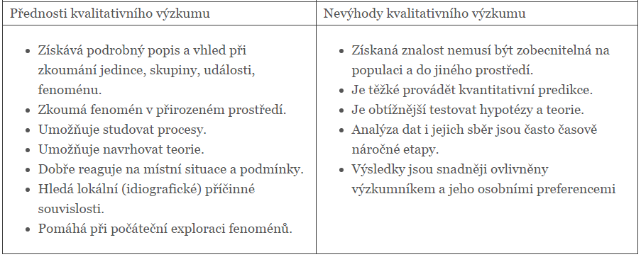
Přednosti / Nevýhody kvalitativního výzkumu
(Hendl, J.: Úvod do kvalitativního výzkumu)

Slide 12
Vztah kvantitativního a kvalitativního výzkumu v praxi
Kvalitativní výzkum často předchází výzkumu kvantitativnímu:
kvalitativní metody – přinesou data ve formě nápadů, možností, podnětů – jejich uspořádání a protřídění
kvantitativní metody – přinesou data důležitá pro rozhodnutí o řešení na větší či menší ploše – impakt na cílovou skupinu

Slide 13
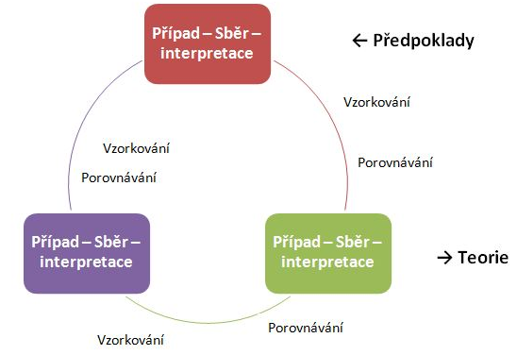
Zdroj: http://vyzkumy.knihovna.cz/ucebnice/faze-vyzkumu
Kvalitativní výzkum
NE lineárně
Děje se v cyklu (analýza, vzorkování a interpretace probíhá v cyklickém procesu)

Slide 14
Zadání (projekt) výzkumu
Cíl výzkumu
Účel výsledných zjištění výzkumu
Kdo bude s výsledky pracovat především
Cílová skupina, základní soubor
Témata výzkumu (hypotézy, případně i otázky)
Časový harmonogram
Zdroje (lidské, finanční i nefinanční)
Požadované výstupy z výzkumu
Dále:
  Formát výzkumu, typ výzkumu, technika dotazování
  Způsob výběru respondentů
  Propagace výzkumu, způsob oslovení respondentů

Slide 15
Výzkumná zpráva (výstup) - struktura
Název a anotace
název musí být výstižný
anotace obvykle popisuje zaměření výzkumu, jeho cíle a charakteristiku, ne konkrétní výsledky
Úvod
základní informace o výzkumu a sběru dat
přehled dosavadních výsledků v dané oblasti
seznam témat, kterým se věnujeme
Metody výzkumu
jak jsme prováděli výzkum
užité metody
Výsledky výzkumu
vyhodnocení výzkumných otázek a hypotéz
interpretace dílčích výsledků
Závěry
možnosti dalšího výzkumu
nové otázky
Literatura
veškerá použitá i citovaná literatura
přílohy

Slide 16
Výzkumný problém
Stojí na počátku a udává směr celému výzkumu
Sděluje informaci o tématu a ve zkratce říká, jak se šetření provede
Při stanovení výzkumného problému je třeba:
  Ujasnit si cíle výzkumu
  Seznámit se s předchozími výzkumy na dané téma
  Diskutovat o ideji výzkumu s kolegy
  Objasnit si rozsah a náročnost zkoumané problematiky
  Formulovat výzkumný problém jasně a srozumitelně

Slide 17
Typologie (kvalitativního) výzkumu podle cíle
Orientační výzkum
  Mívá podobu tzv. předvýzkumu (pilotního výzkumu, sondáže)
  Využití: je-li znalost badatele o problému minimální
Deskriptivní výzkum
  Má popisný charakter, zabývá se pouze dílčími otázkami
  Cíl: zjistit, jak se již šetřené parametry proměnily v čase
Explanační (výkladový, objasňovací) výzkum
  Předpokládá uchopení problematiky na základě rozsáhlých výzkumných činností
  Cíl: výklad určitého problému
Prognostický (predikční) výzkum
  Přináší výpověď o budoucnosti na základě zjištěných empirických poznatků
  Zpracovává názory odborníků pro určitou oblast

Slide 18
Otázky v kvalitativním výzkumu
Výzkumník NEMÁ představu o tom, jak by mohly vypadat odpovědi na výzkumné otázky (obecné otázky, zájem o to, jak široké jsou možnosti odpovědí, nové podněty, nápady, souvislosti)
  vytyčuje pouze široce formulované otázky a témata a poté odpovědi analyzuje
  vybírá to zajímavé a podstatné, co se opakuje, a hledá vzorce v odpovědích

Slide 19
Výzkumné otázky
Vycházejí z obecného určení cíle výzkumu
Převádějí obecný cíl do konkrétnější podoby
Obvyklý přístup k výzkumným otázkám:
  Formulace jedné zastřešující výzkumné otázky, ke které lze stanovit dílčí výzkumné otázky
Příklad hlavní výzkumné otázky:
  Jak se učící knihovníci při edukaci žáků primární školy v informační gramotnosti vyrovnávají se situací integrace dítěte se středně těžkou nebo těžkou mentální retardací?
  Jak jsou uživatelé spokojeni se službami fakultní knihovny?
Příklad podotázek (jimiž bude směřován sběr dat):
  Jsou uživatelé spokojeni s referenčními službami?
  Jsou uživatelé spokojeni s výpůjčními službami?
  Liší se celková spokojenost uživatelů podle socioekonomických charakteristik?
  Liší se celková spokojenost uživatelů podle jejich věku? (atd.)

Slide 20
Výzkumná hypotéza
Výzkumná hypotéza: Forma studia má vliv na celkovou spokojenost se službami knihovny.
Dvě proměnné: forma studia / celková spokojenost
Zjištění formy studia:
Zjištění celkové spokojenosti???
Dekompozice (podle Martensena a Gronholdta, 2003) celkové spokojenosti uživatele knihovny:
  Spokojenost s elektronickými zdroji,
  Spokojenost s tištěnými publikacemi,
  Spokojenost s technickým zázemím,
  Spokojenost s knihovním prostředím,
  Spokojenost s personálem (případně s dalšími službami, které knihovna poskytuje).
Každou z těchto komponent můžeme například změřit v dotazníku mírou souhlasu s výrokem. Spokojenost s elektronickými zdroji měříme tedy mírou souhlasu s výrokem "Knihovna disponuje dostačujícím počtem kvalitních elektronických zdrojů".
Pro příklad postačí tato baterie otázek (ve skutečnosti je možné s kompozicí pokračovat a dále zjemnit znaky a indikátory)

Slide 21
Typy proměnných
Proměnná je měřenou vlastností, kterou můžeme vyjádřit konkrétní hodnotu.
Znaky proměnné - podoby:
fyzických a demografických vlastnosti lidí (např. věk, vzdělání, pohlaví),
vztahových vlastností jedinců (např. vztah ke službám poskytovaných knihovnou).
Rozlišujeme tyto druhy proměnných:
Proměnné nominální
Jejich hodnoty se většinou vyjadřují slovně (např. hodnoty proměnné pohlaví jsou žena a muž). Příkladem nominální proměnné je třeba pohlaví nebo rodinný stav.
Proměnné ordinální
Mohou se také vyjadřovat slovně, ale oproti nominálním proměnným můžeme určit pořadí hodnot. Typickou ordinální proměnnou je třeba vzdělání (můžeme říci, že existuje pořadí hodnot, ale nelze přesně říci, o kolik je například vysoká škola vyšší hodnota než škola základní).
Proměnné intervalové (kardinální)
Hodnotou bývá zpravidla číslo a můžeme i přesně říci, o kolik je jedna hodnota vyšší než druhá. Typickými intervalovými proměnnými jsou např. věk nebo plat.

Slide 22
Strategie výběru vzorku v kvalitativním výzkumu
Nejedná se o reprezentativnost směrem k populaci
Jedná se o reprezentaci konkrétního problému (např. sledování strategie výběru partnerky u mužů starších padesáti let)
Př.: Metoda nabalování (metoda sněhové koule)
pokud neznáme dobře naši populaci (neexistují například žádné seznamy skalních fanoušků hororů), můžeme začít výzkum u jednoho informanta; od něj se dozvíme o dalších příslušnících komunity, od těch o dalších...
klíčový při výběru je první informant
Př.: Účelové vzorkování
při tomto typu výzkumník rozhoduje o tom, co má být pozorováno
tento výběr lze doporučit jen expertům na danou problematiku
Př.: Ankety
založeny na samovýběru, ochotě jednotlivců participovat na výzkumu a také na tom, kdo je právě "při ruce„
poskytují nereprezentativní, zkreslené vzorky
o výsledky anket se nelze opírat při důležitém rozhodování

Slide 23
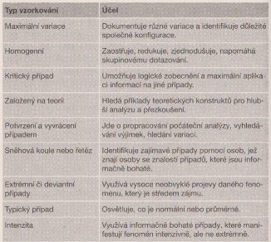
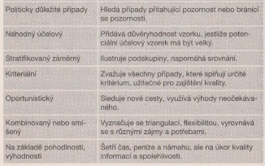
Strategie výběru vzorku v kvalitativním výzkumu – základní přehled
(K. F. Punch: Úspěšný návrh výzkumu)

Slide 24
Výběr vzorku (kvalitativního) výzkumu - podrobněji
Kvótní výběr – ve vzorku jsou zastoupeny známé vlastnosti populace podle kvót populace,
Náhodný výběr – každá vlastnost populace má stejnou pravděpodobnost, že bude zastoupena ve vzorku,
Náhodný stratifikovaný výběr – populace je podle stanovených kritérií rozdělena do homogenních skupin, ze kterých je vzorek náhodně vybrán,
Systematický výběr – v populaci je náhodně určen první jedinec a od něj každý N-tý (podle požadované velikosti vzorku),
Účelový výběr – reprezentuje obvykle pouze určitou, jasně definovanou část populace; výběr založený na úsudku výzkumníka o tom, co by mělo být pozorováno a zkoumáno,
Technika sněhové koule – významná role informátora, který do vzorku přivádí další jedince cílové skupiny

Slide 25
Metody sběru dat v kvalitativním výzkumu
Kvalitativní data = nejčastěji SLOVA
Metody sběru dat - definovány při návrhu výzkumu
Kritéria výběru metod:
výzkumné potřeby a záměry výzkumníka
finanční a časové možnosti výzkumníka
Metody sběru dat TYPICKÉ v kvalitativním výzkumu:
Pozorování
Analýza dokumentů
Dotazování (osobní, telefonická, poštovní či on-line varianta)
Případová studie
Biografický výzkum
Zakotvená teorie
Etnografický terénní výzkum (zahrnuje pozorování a participantní pozorování)
Akční a kritický výzkum …
Analýza diskurzu, sémiotika

Slide 26
Metody sběru dat v kvalitativním výzkumu
Využití metod kvantitativního výzkumu v šetření kvalitativním:
Dotazníky s otevřenými otázkami
Formuláře pro kvalitativní interview standardizované pro všechny respondenty
Sekundární analýza dat (sekundární výzkum)
  využití (opakovaná analýza) již shromážděných a analyzovaných dat

Slide 27
Pozorování
Předpoklad: disproporce mezi tím, co lidé tvrdí nebo co si myslí, a tím, co skutečně dělají a jak se chovají
Účel pozorování: zachytit a analyzovat reálné jevy a procesy, které nelze odhalit pomocí dotazování
Pozorování zúčastněné
  pozorovatel JE jedním z aktérů procesů a jevů, které pozoruje
Pozorování nezúčastněné
  Pozorovatel NENÍ aktérem procesů a jevů, které pozoruje
    A) pozorovatel z odstupu nezaujatě sleduje jevy v jejich přirozeném prostředí (naturalistické pozorování)
    B) účastníci výzkumu nejsou předem informování o tom, že jsou pozorováni (skryté pozorování)

Slide 28
Analýza dokumentů
Využití tehdy, nemůžeme-li se přímo dotazovat
Výpovědi z minulosti - jakýkoliv vytvořený artefakt, který nebyl primárně vytvořen pro účely našeho výzkumu (např. osobní deníky, korespondence, telefonní účty, historie prohlížení a vyhledávání na internetu atd.)
Náročná výzkumná metoda
Při existenci dostatku zdrojů potenciál nejzajímavějších výsledků výzkumu
V současnosti: datová žurnalistika = využití a propojování veřejně dostupných (i nedostupných) databází a rejstříků –
Další forma analýzy dokumentů: analýza sociálních sítí, blogů nebo komentářů

Slide 29
Dotazování / Experiment
Dotazování
Rozhovor strukturovaný
Rozhovor polostrukturovaný
Rozhovor nestrukturovaný
Experiment
Využívání na ústupu
Příčina: etika (experiment je založen na rozdělení zkoumané populace na kontrolní skupiny, manipulaci s proměnnými a zajištění neměnného prostředí; to v přirozeném prostředí není vždy možné)

Slide 30
Focus group(s)
Skupinové rozhovory (typicky 5-12 lidí)
začínají širším tématem, ale končí úzkým zaměřením na jedno konkrétní téma
Vhodné použití:
  zjišťování motivů jednání
  zjišťování důvodů odmítání produktu
  zjišťování informací kvalitativního charakteru
  tvorba hypotéz
  testování nových služeb či kampaní, inovací ...
  identifikace problémů, které nejvíce vadí
  evaluace efektivity / dopadu edukačních programů
http://100metod.cz/post/45757084845/5-focus-group

Slide 31
Jak na focus group (FG)
Skupina 5-12 jedinců (některé zdroje 3-15)
Ideální počet je 6-10 účastníků
Skupiny mohou být přirozené (např. žáci třídy, senioři kurzu, návštěvníci knihovny) nebo uměle vybrané podle různých kritérií
Klíčová podmínka úspěchu použití metody FG - výběr moderátora:
  najmout si profesionála z výzkumné agentury (typicky odborníka s psychologickým vzděláním), v tomto případě je nutné zasvětit experta do problematiky výzkumu,
  zajistit si moderaci sami a odborník pouze pomáhá se záznamem dat a analýzou výsledků,
  vše si zajistit vlastními silami (jedná se o ekonomicky nejméně náročnou variantu, ale riziko chyb je veliké)
Příprava otázek posléze kladených ohniskové skupině

Slide 32
Focus group - výhody a nevýhody
Výhody
Nevýhody
Využitelné na studium komplexních témat, která zahrnují velkou škálu pocitů a postojů.
Existence skupinové dynamiky = nové názory se projeví právě v interakci mezi účastníky
Využití v rámci zvyšování validity výzkumu (tzv. triangulace)
Metoda vhodná jako zpětná vazba při testování nových služeb, produktů apod.
Uměle vytvořené prostředí
Přítomnost vůdčích typů, kteří ovlivňují diskuzi
Náročnost na provedení
Požadavek zkušeného moderátora (ideálně psychologa) hlídajícího skupinovou dynamiku

Slide 33
Příklady využití focus group
V informační vědě a knihovnictví až v 80. letech pro výzkumy vyhledávání v katalozích
V současné době: např. pro získání zpětné vazby na testování nových informačních služeb, identifikaci příležitostí atd. (Connaway, 2010)
  Př.: v australském Brisbane výzkum s cílem definovat vlastnosti a dovednosti knihovníka 2.0 (Partridge, 2012) - 14 focus groups, část z nich probíhala online formou telekonferencí

Slide 34
Etnografický výzkum
Využití: zjišťování a potřeba pochopit chování, postoje a názory respondenta vznikající a vyvíjející se v čase (např. zpřesnění analýzy životního stylu specifické skupiny obyvatel)
Provázán především s antropologií, sociologií, psychologií a dalšími společenskými vědami
Stále více také ve výzkumech zákazníků a uživatelů služeb (pochopit, nikoli pouze popsat chování, postoje a názory)
  (např. v USA přibližně polovinu spotřebitelského výzkumu dnes tvoří etnografická individuální pozorování spotřebitelů, zatímco před deseti lety většina (80 %) výzkumů byly skupinové diskuse)

Slide 35
Etnografický výzkum
Výzkumník součástí každodenního života respondenta = terénní pracovník
Etnografie používá holistický přístup – celistvý, komplexní (vedle přímého výzkumu v terénu výzkumníky zajímají kontextové informace o instituci získávané z různých zdrojů informací, účastní se např. různých akcí souvisejících se životem a chováním zkoumané cílové skupiny)
Znalost detailů napomáhá dosáhnout širší interpretace

Slide 36
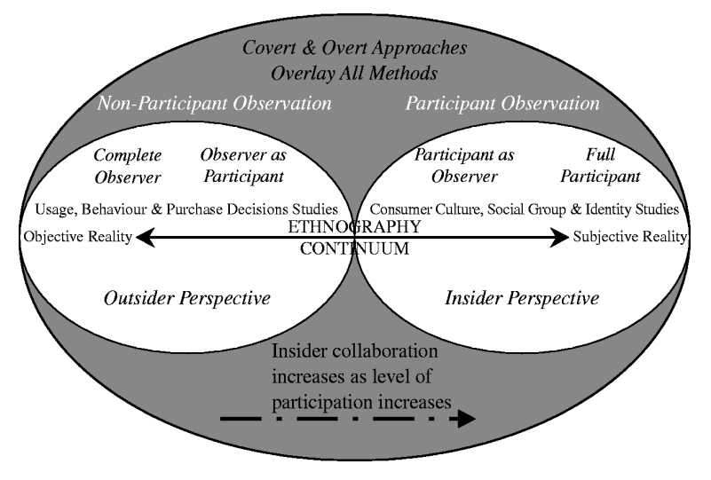
Etnografický výzkum

Slide 37
Etnografický výzkum – cíle a metody jejich dosažení
Cílem výzkumníka nalézt v terénu odpovědi na otázky:
  Co se děje v daném zkoumaném prostředí?
  Co znamenají události pro účastníky situace?
  Co lidé musí vědět, aby byli schopni udělat to, co dělají v dané situaci?
  Jak lze vztáhnout to, co se děje v dané situaci, k dění v širším sociálním kontextu?
  Jak se liší organizace dění v této situaci od dění na jiných místech a v jiných časových okamžicích?
Metody etnografického výzkumu
pozorování (zúčastněné)
rozhovory
analýza diskursu
sběr dokumentu
historická analýza

Slide 38
Metody etnografického výzkumu (konkrétněji)
Hlavní metodou zúčastněné pozorování
Snaha porozumět zkoumané 'kultuře' zevnitř a zblízka
Výzkumník PŘIROZENOU součástí výzkumu terénu (v oblasti vzdělávání například přímá účast v hodinách výuky či praxe, zkoušky, knihovna, školní bufet… vztahy se subjekty pozorování, účast na dění v sociální situaci…rozhovory se studujícími, vyučujícími a personálem…)
Hledání odpovědí na „otázky“ co se děje / kdo nebo co se účastní dění / kdy a kde se věci dějí
Přístupy v zúčastněném pozorování: • rozhovory • dokumenty • přímé pozorování
Zhuštěný neboli detailní popis
Dlouhodobý pobyt výzkumníka přímo v terénu a v rámci zkoumaného prostředí
Dva procesy zkoumání:
  zapisování všech výsledku pozorování (událostí, chování apod.)
  vlastní interpretace sesbíraných dat

Slide 39
Úskalí etnografického výzkumu
Získání přístupu do terénu
Provádění rozhovorů
Přípravná fáze
Správná formulace otázek

Slide 40
Záznam dat v kvalitativním výzkumu
Zahrnutí všech detailů
Pečlivost a úplnost terénních poznámek(co výzkumník slyšel, viděl, prožil / o čem uvažoval v průběhu shromažďování dat
Terénní poznámky:
  popisné – popis prostředí, lidi a jejích činnosti
  reflektující – úvahy výzkumníka o tom, co pozoruje

Slide 41
Příklady kvalitativních výzkumů informační gramotnosti
Téma výzkumu: Měření efektivity informačního vzdělávání na MU(G. Šimková, KISK – projekt CEINVE, 2015)
Podrobná prezentace k výzkumným šetřením:
http://www.infolib.sk/files/infos_2015_prezentacie/mereni-efektivity-informacniho-vzdelavani_gabriela_simkova.pdf
Oblasti zkoumání:
evaluace kontaktní výuky informační gramotnosti – semináře a workshopy IV na MU
evaluace distančního vzdělávání v informační gramotnosti – e-learningový kurz KPI 11

Slide 42
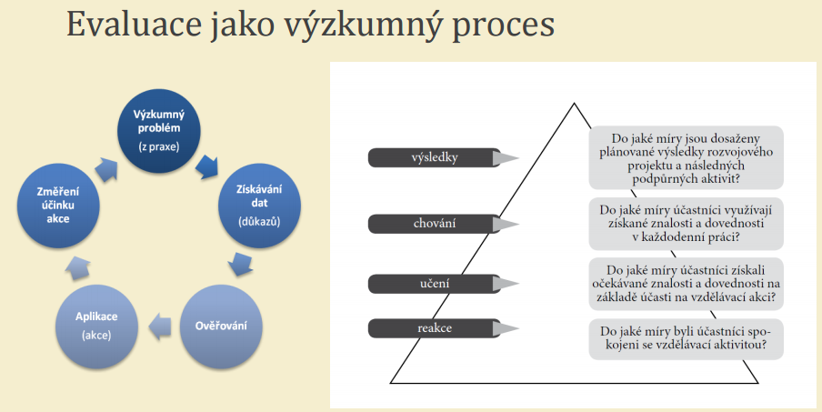
Výzkum evaluace lekcí informační gramotnosti na VŠ (výňatek z prezentace)

Slide 43
Zdroje pro příklady kvalitativních výzkumů informační gramotnosti
Výstupy konference ECIL 2013 až 2017 – http://ecil2016.ilconf.org/
  Např. sborník abstraktů, viz http://ecil2016.ilconf.org/wp-content/uploads/sites/5/2016/11/ecil2016_abstracts.pdf
Kvalifikační práce KISK, např. :
  IG na uměleckých VŠ (Iva Kašpárková)
  Rozvíjení IG v činnosti knihoven se zaměřením na inkluzi (David Kudrna)
  Učící knihovník a příprava lekcí IG s využitím ICT (Radim Chalupník) …
  Evaluace informačního vzdělávání na VUT (Eva Sedláková) …
Výzkumy prezentované ALA (ACRL) – viz např. ACRL releases Undergraduate Research and the Academic Librarian: Case Studies and Best Practices, dostupné z: http://www.ala.org/news/member-news/2017/11/acrl-releases-undergraduate-research-and-academic-librarian-case-studies-and
Výzkumy na univerzitách, v akademických knihovnách, v primárním a sekundárním školství ve firemním a korporátním prostředí, ve státní správě …

Slide 44
Zdroje k tématu (výběr)
BECK, Susan E a Kate MANUEL. Practical research methods for librarians and information professionals. New York: Neal-Schuman Publishers, c2008, xv, 309 p. ISBN 15-557-0591-X.
HENDL, Jan. Úvod do kvalitativního výzkumu. Praha: Karolinum, 1999. 278 s. ISBN 80-246-0030-7.
PUNCH, Keith. Úspěšný návrh výzkumu. Praha: Portál, 2008. ISBN 978-80-7367-468-7.
WILDEMUTH, Barbara M. Applications of social research methods to questions in information and library science. Westport, Conn.: Libraries Unlimited, 2009, 421 s. ISBN 15-915-8503-1.

